Slide 1
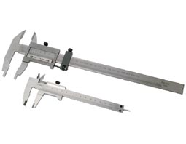
Измерение штангенциркулем
Штангенциркуль – инструмент для линейных измерений наружных размеров деталей, заготовок и отверстий в них

Slide 2
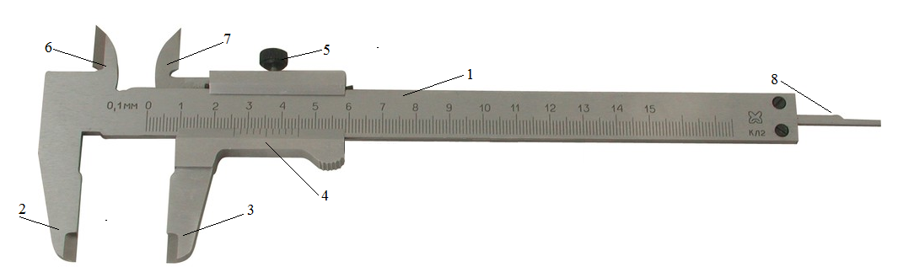
Штангенциркуль представляет собой металлическую штангу с миллиметровыми делениями (линейку 1) с неподвижными упорами (губками) на одном конце для измерения внутренних (верхние губки 6) и наружных (внутренние губки 2) размеров. По линейке перемещается рамка 4 с такими же, как у штанги, упорами 3 и 7 и штырём-глубиномером 8, скользящим по специальному жёлобу. При измерении размеров предмета положение штангенциркуля фиксируют крепежным винтом 5.

Slide 3
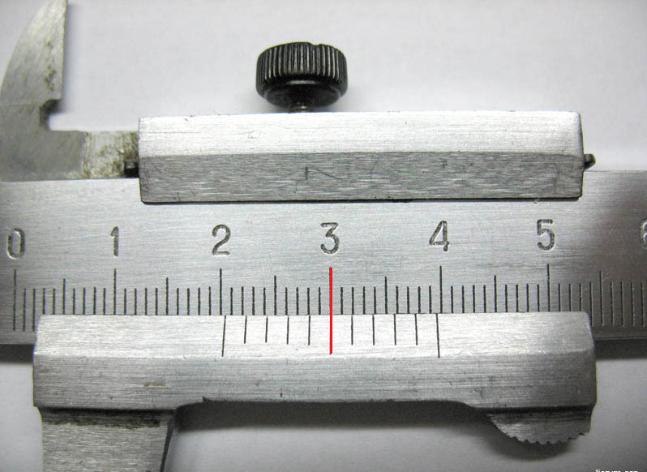
Рамка имеет вспомогательную шкалу (нониус), совмещённую с основной шкалой линейки. Деления нониуса нанесены так, что при перемещении ползуна на 0,1 мм с одним из делений основной шкалы совпадает первое деление нониуса, на 0,3 мм – третье, на 0,5 мм – пятое, на 1 мм – десятое деление нониуса.

Slide 4
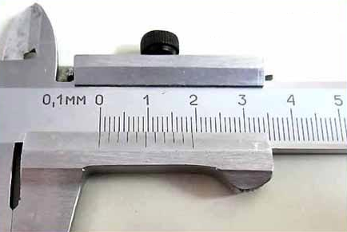
ПРАВИЛА ПОЛЬЗОВАНИЯ
ШТАНГЕНЦИРКУЛЕМ
Прежде чем приступить к измерениям, следует проверить точность инструмента.
Если губки штангенциркуля сомкнуты, то нулевой и последний штрих нониуса совпадают со штрихами линейки на штанге, остальные же штрихи нониуса не совпадают.

Slide 5
ИЗМЕРЕНИЕ НАРУЖНЫХ РАЗМЕРОВ
Взять инструмент в правую руку, а деталь – в левую.
Раздвинуть наружные губки 2 и 3, плотно зажать деталь между ними. Для этого рамку 4 перемещают большим пальцем до нужного раздвижения губок.
Когда раздвижные части инструмента плотно соприкоснулись с крайними точками измеряемой детали, то данное положение необходимо зафиксировать крепежным винтом 5.
Прежде, чем снять результаты показаний, необходимо убедиться в отсутствии перекосов.
Деталь откладывают в сторону и приступают к считыванию результатов.

Slide 6
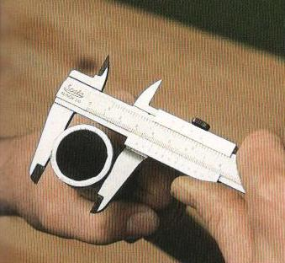
ИЗМЕРЕНИЕ НАРУЖНЫХ РАЗМЕРОВ

Slide 7
ИЗМЕРЕНИЕ ВНУТРЕННИХ РАЗМЕРОВ
Сомкнуть внутренние раздвижные части инструмента 6 и 7, поместить в измеряемую полость.
Развести губки до тех пор, пока они своими наружными краями не коснутся с крайними точками внутренней поверхности детали.
Данное положение штангенциркуля фиксируют винтом 5.
Убирают деталь в сторону и приступают к считыванию результатов.

Slide 8
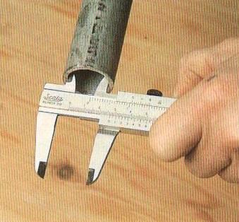
ИЗМЕРЕНИЕ ВНУТРЕННИХ РАЗМЕРОВ

Slide 9
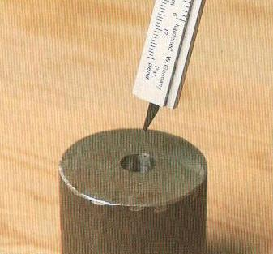
ИЗМЕРЕНИЕ ГЛУБИНЫ ОТВЕРСТИЯ
Чтобы определить глубину отверстия, надо опустить глубиномер 8 в полость отверстия. Наружные губки раздвигают до тех пор, пока глубиномер не упрется в дно поверхности. Это положение фиксируют винтом и приступают к снятию результатов.

Slide 10
ВНИМАНИЕ!!!
Чтобы правильно снять показания, штангенциркуль следует держать прямо перед глазами. Если смотреть на шкалу сбоку, то это приведет к погрешности измерений.

Slide 11
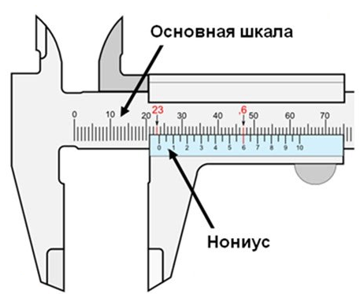
КАК ПРОИЗВЕСТИ ОТСЧЕТ?
Значение измерений определяет взаимное расположение двух шкал: основной и нониусной. Поверхность шкалы нониуса имеет скос для лучшего совмещения с основной шкалой.
Для начала следует оценить целое число миллиметров (!!!) на основной шкале, которое располагается слева от начальной отметки нониуса. Например, если нулевая точка нониуса остановилась между делениями 23 мм и 24 мм, то целое число равно 23 мм.

Slide 12
Далее определяют количество десятых долей измерительных единиц. Для этого на шкале нониуса находят штрих, который четко совпадает с какой-либо отметкой на основной шкале. Здесь важно именно точное совпадение! Значение совпадающего штриха на делении нониуса – это десятая часть миллиметра.
Если таких совпадений несколько, то учитывают ту цифру, которая ближе к нулевой точке нониуса (первая).
Например: на шкале нониуса два совпадающих штриха: на отметках 6 и 7. Учитывают значение «6».
Складывая целую часть и десятые доли, получают показания измерений.

Slide 13
В описанном примере получаем общий результат измерений: 23,6 мм.

